Slide 1
建築・土木科
講師用補助教材
第8章
表面仕上げ

Slide 2
目次
ステンレス鋼の表面仕上げ
3次元仕上げ
メッシュ構造
参考サイト

Slide 3
ステンレスの表面仕上げ ^{1,2}
ミル仕上げ
機械研磨仕上げ
パターン仕上げ
ビード・ブラスト仕上げ
電解研磨仕上げ
着色仕上げ
電解着色仕上げ
電解着色・パターン仕上げ
有機塗装
特殊装飾仕上げ
様々な
仕上げが
入手可能

Slide 4
ミル冷延仕上げ ^{1,3}
規格 EN10088-2の表6に示す冷延仕上げと代表的な表面粗度値
記号 | 仕上げプロセス | 特記事項 | 代表的 表面粗度値 μm
2B | 冷延、熱処理、酸洗、スキンパス | 最も一般的な「冷延」仕上げ。反射性はなく、滑らかな表面で、平坦度コントロールが良い。厚み範囲はメーカーのスキンパス能力により制限される。 | 0.1-0.5
2C | 冷延、熱処理、ディスケール処理は行なわない | 熱処理で発生するスケール付だが表面は滑らかで次工程で機械加工またはディスケール処理が行なわれる部品あるいは耐熱性が要求される部品に適した仕上げ。 | -
2D | 冷延、熱処理、酸洗 | 厚めの鋼板用。２Bほど表面は滑らかではないがほとんどの用途に適する。 | 0.4-1.0
2E | 冷延、熱処理、機械的ディスケール処理 | 表面が粗くダル。通常酸洗液に強いスケール付鋼材に適用。 | -
2H | 冷延、加工硬化 | オーステナイト系鋼種の「テンパー」圧延は機械的強度を向上させる。表面の滑らかさは２Bに近い。 | -
2R | 冷延、光輝焼鈍 （BA） | 反射性の高い「ミラー（鏡面）仕上げ」表面は非常に滑らか。プレス加工用にプラスティック保護フィルム付で供給される。 BA 仕上げの製品は通常さらなる表面処理を行なわずに使用される。 | .05-0.1
2Q | 冷延、硬化およびテンパー処理、スケール除去 | マルテンサイト系（例えば420）でのみ供給可能 スケールは保護大気熱処理で回避、または熱処理後ディスケール処理される。 | -
上記が最も
一般的な仕上げである。

Slide 5



一般的なミル仕上げ
 | 2B | 2Dとして製造されるがよく研磨されたロールを使用した最後の軽度圧延により表面が滑らかで、反射性があり、グレーの光沢を持つ仕上げとなる。 これは今日、最も一般的に使用されている仕上げでほとんどの研磨およびブラシ仕上げのベースとなっている。
 | 2D | 1Dよりも高級な仕上げで冷延、熱処理、酸洗の製造工程で作られる。反射性が低いマット仕上げは産業・エンジニアリング関連用途には適しているが、建築に関しては美観がそれほど重要ではない用途に適している。
 | 2R | 研磨ロールによる冷延後に無酸素大気状態で光輝焼鈍を行なうことで物体を明確に映し出す反射性の高い仕上げが得られる。 この非常に滑らかな表面は他のミル仕上げに比べ空中の汚染物質や湿度の付着が少なく、洗浄が非常に容易でもある。

Slide 6
特別仕上げ ^{1,3}
規格 EN10088-2の表6に示す冷延仕上げと代表的な表面粗度値
記号 | 仕上げプロセス | 特記事項 | 代表的 表面粗度値 μm
1G or 2G | 研削 | ミル仕上げ「１」「２」がベースとなる。テクスチャーは一方向で、反射性は低い。 | -
1J or 2J | ブラシまたはダル研磨 | ミル仕上げ「１」「２」がベースとなる。Gよりは表面が滑らかでテクスチャーは一方向、反射性は低い。 | 0.2-1.0
1K or 2K | サテン研磨 | ミル仕上げ「１」「２」がベースとなる。ほとんどの屋外使用に適する耐食性があり、反射性が低い特別仕上げの中では表面が最も滑らか。 | < 0.5
1P or 2P | 光輝研磨 | ミル仕上げ「１」「２」がベースとなる。機械研磨を行なった反射仕上げ。鏡面仕上げにもなる。 | < 0.1
2F | 冷延、熱処理、粗度の高いロールでスキンパス | 均一の非反射性マット仕上げ、ミル仕上げ「２B」「２R」がベースとなるもなる。 | -
1M or 2M | パターン仕上げ | ミル仕上げ「１」「２」がベースとなる。片面だけパターン仕上げし、パターンには「チェッカー」プレート（“1” ミル仕上げ）やテクスチャーの細かい仕上げ（“2” ミル仕上げ）等がある。 | -
2W | 段面仕上げ | 段付きロールを使用（例えば台形や正弦形）。 | -
2L | 着色仕上げ | 平板(2R, 2P または 2K 仕上げ)またはパターン鋼板(2M仕上げ) に着色したもので様々な色彩の製品が入手可能。 | -
1S or 2S | 表面処理仕上げ | ミル仕上げ「１」「２」がベースとなる。通常は錫、アルミまたはチタンなどの金属メッキで片面のみ表面処理。 | -
多様な特別
仕上げが入手可能

Slide 7
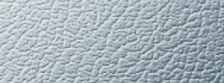
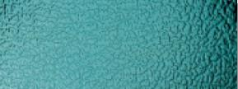
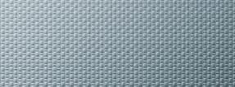
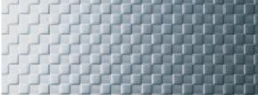
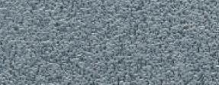
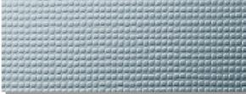
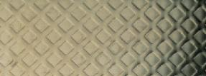
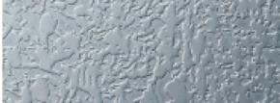
パターン仕上げ ^{4,5,7}
2Mに分類される片面のみパターン仕上げを施した鋼板の用途例を
以下にいくつか示す。多様なパターンが入手可能。

Slide 8





着色仕上げ^{4,5,7}
ステンレスを電解着色して得られる色彩効果

Slide 9

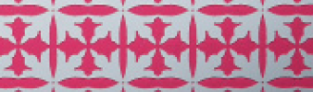


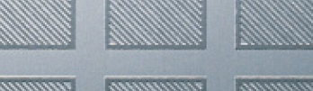
エッチング・パターン仕上げ^{4,5,7}
シルク・スクリーンとフォトレジスト・プロセスはステンレス表面にあらゆる模様を転写するために開発された技術で、このプロセスの後にステンレス表面を酸でエッチングすると転写された模様が現れる。酸によるエッチングは表面の鋼を少量取り除くプロセスである。エッチングされた表面はダルで若干粗めに見え、これがエッチングされない研磨またはサテン仕上げの部分とほどよいコントラストを作り出す。表面に電解・化学着色を施す場合はエッチングの前、後どちらでも可能である。

Slide 10
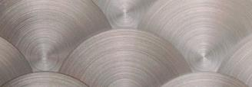
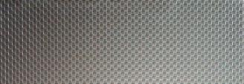
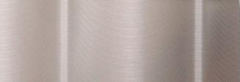
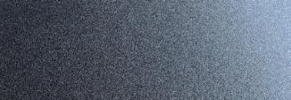


特注仕上げ ^{4,5}
多くの固有および特注仕上げが専門のメーカーから入手できる

Slide 11
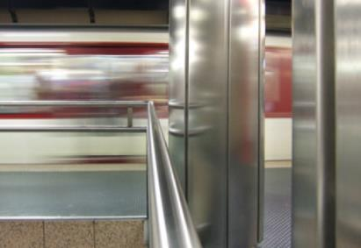
電解研磨 ⁶
以下に示す特徴を持つ明るく、反射性の表面が作り出される。
鋼種を問わず最適な耐食性が得られる。
消毒や洗浄が他の仕上げより容易である。
落書きの消去も他の仕上げより容易である。
但し
表面のむらが目立つ。
また引っかき傷や機械的損傷も目立つ。

Slide 12

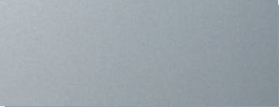
ビード・ブラスト仕上げ ⁸
外観はブラストの材料で様々に変えられる。
例えばガラス玉(上)または破砕ガラス（下）等。

Slide 13
補足説明
ステンレス鋼には様々な鋼種があり、厳しい腐食環境下での耐食性要求や高強度、加工性や溶接性など、幅広い設計問題に対応することができます。鋼種同様に表面仕上げに関しても多くの選択肢があり、建築家の求める美観、景観を追求することができます。表面仕上げは、平滑な艶消し、テクスチャ加工された模様や色調、研磨による鏡面仕上げに至るまで様々です。 これらは想像力豊かなデザイナーに幅広いオプションを提供します。
鏡面仕上げの採用においては、光沢、熱反射の問題を意識する必要があります。 特に、太陽と凹形面を有する建物においては、計画段階で特別な注意が必要です

Slide 14
建築デザイナーは様々なステンレスの表面仕上げを使っている ⁷
美観に優れた表面仕上の
採用例については
第2章を参照して下さい

Slide 15
2 – ３次元仕上げ ⁹
エンボス、パンチ、カット、プロファイリングなどで得られるパターンよりも深い３次元の仕上げであり、一般的にはコンピュータ制御された機械加工により製造される

Slide 16
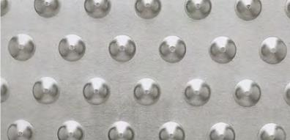
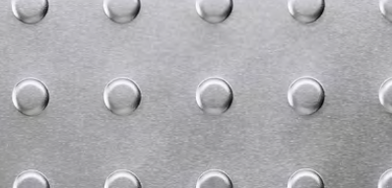
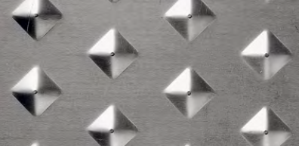
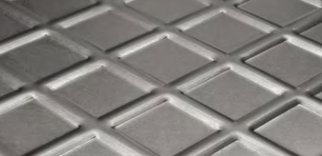
エンボスパターン ⁹

Slide 17
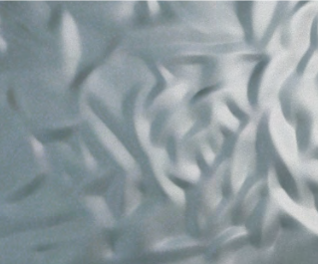
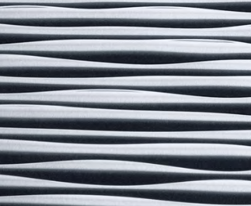
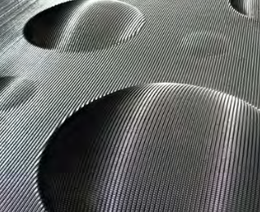
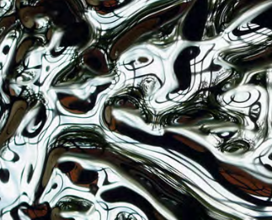
不規則模様⁹ (流線形)

Slide 18
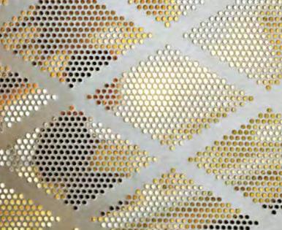
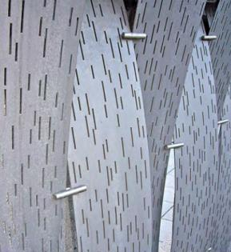
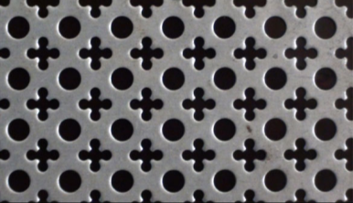
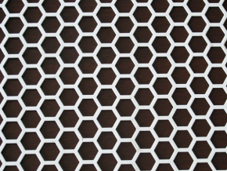
パンチメタルシート ⁹

Slide 19
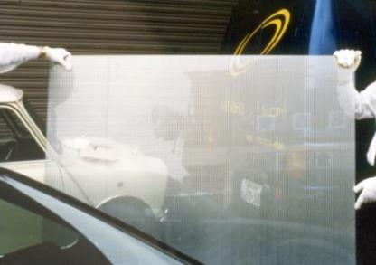
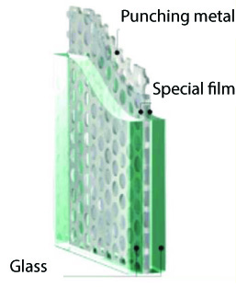
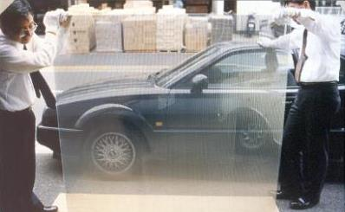
パンチングメタルを使用した半透明ガラスシート¹⁰
パンチングメタル
特殊フィルム
ガラス

Slide 20
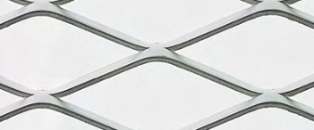
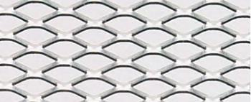
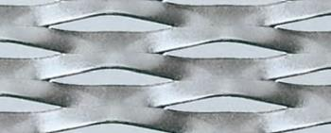
エキスパンドメタルシート

Slide 21
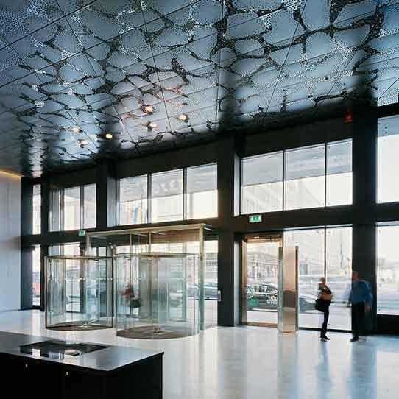
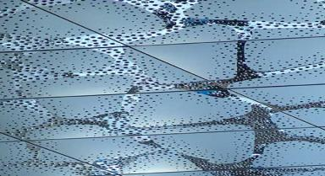
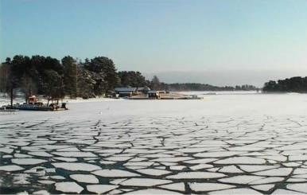
複合技術 ¹¹
ストックホルム（スウェーデン）の臨海地域ビル
写真右下の溶けた氷の表面をイメージした天井模様

Slide 22
3 – メッシュ構造

Slide 23
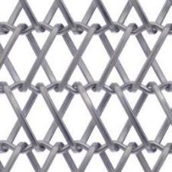
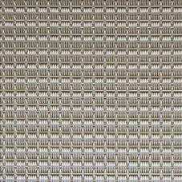
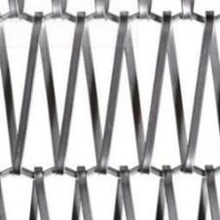
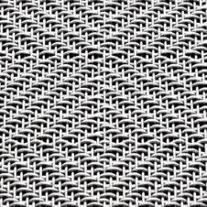
規格 ¹²⁻¹⁴
非常に幅広い形状の選択肢があり、用途、目的に応じて選択可能
細密模様
開放空間
光の拡散
音響透過性
色調
その他

Slide 24
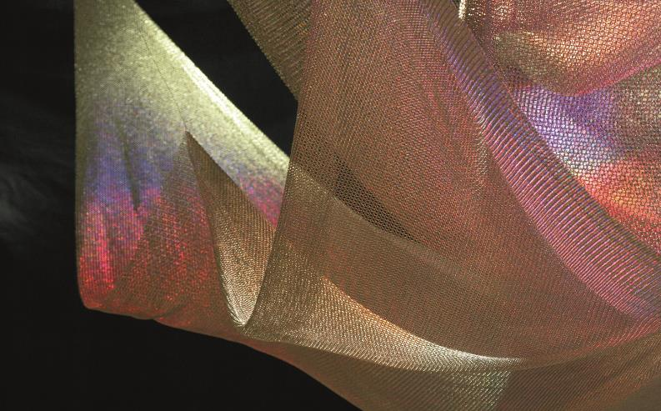
ステンレスメッシュの採用事例

Slide 25
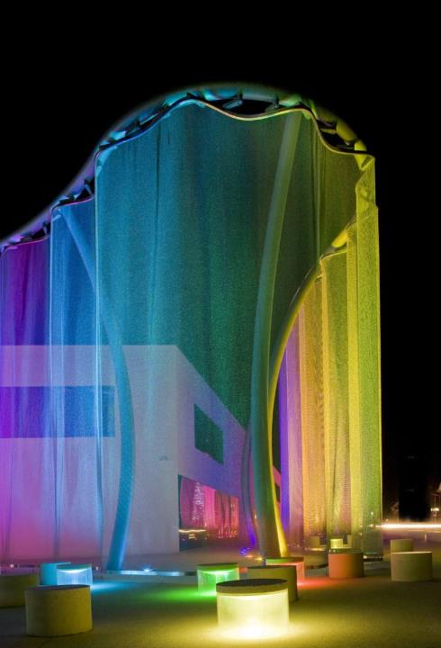
ステンレス・ワイヤー・メッシュ
ステンレス・ワイヤー・メッシュは装飾用に広く使用されている。
例えば照明（LED）等と組み合わせると写真のような特殊効果が得られる。
（Swarovski Building 本部）

Slide 26
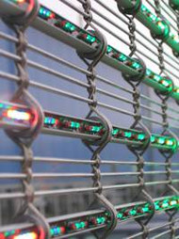
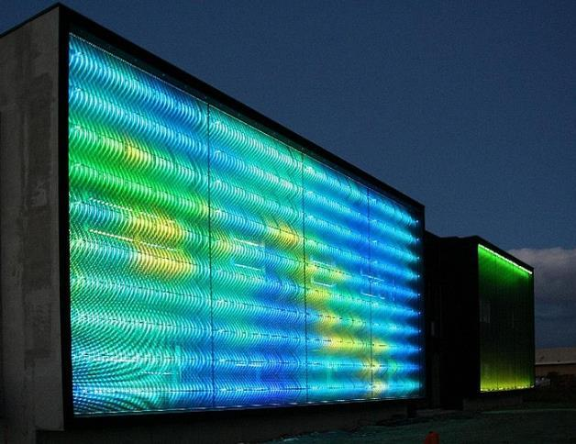
ステンレスメッシュとLED照明¹³

Slide 27
4 - 参考サイト・文献
https://www.worldstainless.org/Files/issf/non-image-files/PDF/Euro_Inox/Finishes02_EN.pdf
http://www.ssina.com/download_a_file/special_finishes.pdf
http://www.bssa.org.uk/topics.php?article=47
www.uginox.com/sites/default/files/public/Triptyque%20Lusignan_web.pdf
http://www.poligrat.de/home/
https://www.worldstainless.org/Files/issf/non-image-files/PDF/Euro_Inox/Electropolishing_EN.pdf
http://www.legrand-sgm.fr/
https://www.worldstainless.org/Files/issf/non-image-files/PDF/Euro_Inox/3D_Finishes_EN.pdf
https://cambridgearchitectural.com/projects/ft-lauderdale-hollywood-international-airport-rental-car-center
https://www.exyd.com/waterfront-building.html
http://cambridgearchitectural.com
https://gkd.de/architekturgewebe/
http://www.diedrahtweber-architektur.com/de/anwendungen-architekturgewebe/medienfassade/
https://www.worldstainless.org/Files/issf/non-image-files/PDF/Euro_Inox/RoughnessMeasurement_EN.pdf

Slide 28
Thank you

